Slide 1
г. Уфа, 20.03.2021
Якупова Эльвира Венеровна
Главный внештатный детский специалист гематолог МЗРБ

Slide 2
Демографический статус в Республике Башкортостан
Средняя численность населения Республики Башкортостан на 1 января 2020 составила 4 038 151 человек
Возрастной состав населения республики на 1 января 2019
Численность детского населения до 18 лет – 960 629 человек
Численность взрослого населения – 3 137 157 человек
Состав специалистов региона
Детские гематологи – 6 детских гематологов ( ГБУЗ РДКБ 4 специалиста , поликлиника ГБУЗ РДКБ 1 специалист, городская детская поликлиника – 1 специалист )

Slide 3
Текущая ситуация с Болезнью Виллебранда и гемофилией в 2021 году
На учете у гематолога в 2021 году:
Детей с Болезнью Виллебранда - 14 человека, из них:
- на профилактике - 6
-
Детей с гемофилией А – 62 пациент
ингибиторная форма - 1
Детей с гемофилией В – 8 пациентов

Slide 4
РАСЧЕТ ДОЗЫ ФАКТОРОВ VIII И IX
Период полувыведения FVIII составляет около 8 - 12 часов, период полувыведения FIX составляет около 24 часов
При введении 1 МЕ/кг массы тела пациента активность FVIII повышается, в среднем на 2% (у пациентов старше года), FIX - в среднем на 1%
У детей первого года жизни степень повышения активности FVIII может быть меньше - 1%.

Slide 5
Расчет дозы концентрата ФСК VIII для пациентов старше 1 года: Доза (МЕ) = масса тела x (требуемая активность - базальная активность) x 0,5.
Расчет дозы концентрата ФСК VIII у детей первого года жизни: Доза (МЕ) = масса тела x (требуемая активность - базальная активность).
Расчет дозы концентрата ФСК IX: Доза (МЕ) = масса тела x (требуемая активность - базальная активность).

Slide 6
НАЧАЛО ЗАМЕСТИТЕЛЬНОЙ ТЕРАПИИ
от 10 до 20 месяцев жизни в течение 1 - 50 ДВ вне эпизода кровотечения или оперативного вмешательства в дозе 25 МЕ/кг массы тела 1 раз в неделю ФСК VIII/IX.
После 50 ДВ при наличии эпизодов кровотечения рекомендуется увеличить частоту введения препарата до 2 раз в неделю, при увеличении эпизодов кровотечения - до 3 р/неделю.
После 100 дней введения - переход на стандартный режим профилактики

Slide 7
стандартный режим профилактики
ФСК VIII в дозе 20 - 40 МЕ/кг 3 раза в неделю пациентам с ГA
ФСК IX в дозе 25 - 40 МЕ/кг 2 раза в неделю пациентам с ГB
ДЕТИ 1-4 ЛЕТ 250 МЕ 3 РАЗА В НЕДЕЛЮ
5-7 ЛЕТ 500 Х 3 РАЗА В НЕДЕЛЮ
ШКОЛЬНИКИ 1000 Х 3 РАЗА В НЕДЕЛЮ
ПОСЛЕ 100 ДВ ВОЗМОЖНА ЗАМЕНА ТОРГОВЫХ НАИМЕНОВАНИЙ ПРЕПАРАТА

Slide 8
недостаточная эффективность профилактической заместительной терапии
ПОЯВЛЕНИЕ ИНГИБИТОРА К ФАКТОРУ СВЕРТЫВАНИЯ
НИЗКАЯ ДОЗА И\ИЛИ КРАТНОСТЬ ВВЕДЕНИЯ
НЕСОБЛЮДЕНИЕ РЕЖИМА ВВЕДЕНИЯ ПАЦИЕНТОМ
ИНДИВИДУАЛЬНЫЕ ОСОБЕННОСТИ ПАЦИЕНТА

Slide 9
ИНГИБИТОР ПРИ ГЕМОФИЛИИ
ИНГИБИТОРЫ – АЛЛОАНТИТЕЛА НЕЙТРАЛИЗУЮЩИЕ ЭКОГЕННЫЕ ФАКТОРЫ VIII И IX
ПОЯВЛЕНИЕ ИНГИБИТОРОВ ЧАЩЕ У ПАЦИЕНТОВ С ТЯЖЕЛОЙ ФОРМОЙ ГЕМОФИЛИИ
В ПЕРВЫЕ 20-50 ДНЕЙ (100 ) ДНЕЙ ВВЕДЕНИЯ
ПОСЛЕ ИНТЕНСИВНОЙ ТЕРАПИИ ПРИ ХИРУРГИЧЕСКИХ ВМЕШАТЕЛЬСТВАХ
РИСК В ТЕЧЕНИИ ЖИЗНИ 1%

Slide 10
недостаточная эффективность профилактической заместительной терапии
Более 4-х эпизодов спонтанных гемартрозов в год,
появления признаков хронического синовита или артропатии
возникновения спонтанных геморрагических проявлений другой локализации.
Лабораторный контроль заключается в определении остаточной активности фактора перед следующим введением (должна быть не ниже 1%), контроле наличия ингибитора, и, по возможности, в проведении фармакокинетического исследования.

Slide 11
ОСМОТР СПЕЦИАЛИСТОВ
1. ОСМОТР ГЕМАТОЛОГА НЕ РЕЖЕ 2 РАЗ В ГОД
2. ОРТОПЕД НЕ РЕЖЕ 1 РАЗА В ГОД
3. СТОМАТОЛОГ 2 РАЗА В ГОД
4. ВРАЧ ЛФК 1 РАЗ В ГОД

Slide 12
ОБСЛЕДОВАНИЕ
ОАК 1 РАЗ В ГОД
БИОХИМИЧЕСКИЙ АНАЛИЗ КРОВИ 1 РАЗ В ГОД
МАРКЕРЫ ГЕПАТИТОВ, ВИЧ 1 РАЗ В ГОД
КОАГУЛОГРАММА, ОПРЕДЕЛЕНИЕ ИНГИБИТОРА 1 РАЗ В ГОД, ПЕРЕД ОПРЕАТИВНЫМ ЛЕЧЕНИЕМ
ГОСПИТАЛИЗАЦИЯ ДЛЯ ПЛАНОВОГО ОБСЛЕДОВАНИЯ И ДИСПАНСЕРИЗАЦИИ В ОТДЕЛЕНИЕ ДЕТСКОЙ ГЕМАТОЛОГИИ 1 РАЗ В ГОД

Slide 13
ФИЗИЧЕСКАЯ АКТИВНОСТЬ
УКРЕПЛЕНИЕ СИЛЫ МЫШЦ, РАЗРАБОТКА КООРДИНАЦИИ ДВИЖЕНИЙ, ОБЩАЯ ФИЗИЧЕСКАЯ АКТИВНОСТЬ, ПЛАВАНИЕ
У ПАЦИЕНТОВ С НАРУШЕНИЯМИ ОПОРНО ДВИГАТЕЛЬНОГО АППАРАТА КУРСЫ ЛЕЧЕБНОЙ ФИЗКУЛЬТУРЫ
ОПАСНО!! КОНТАКТНЫЕ ЕДИНОБОРСТВА, ГОРНЫЕ ВИДЫ СПОРТА, ФУТБОЛ, ХОККЕЙ

Slide 14
САНАЦИЯ РОТОВОЙ ПОЛОСТИ ПО МЕСТУ ЖИТЕЛЬСТВА
1. ПЛАНОВЫЕ СТОМАТОЛОГИЧЕСКИЕ ОСМОТРЫ НЕ РЕЖЕ 2 РАЗ В ГОД!
2. ПЕРЕД ЛЕЧЕНИЕМ КАРИОЗНОГО ЗУБА ДОСТАТОЧНО ОДНОКРАТНОГО ВНУТРИВЕННОГО ВВЕДЕНИЯ КОНЦЕНТРАТА ФАКТОРА,
3 .УДАЛЕНИЕ ЗУБОВ: ГЕМОСТАТИЧЕСКУЮ ТЕРАПИЮ НАЧИНАЮТ ПЕРЕД ОПЕРАЦИЕЙ И ПРОДОЛЖАЮТ 2-3 ДНЯ, ПРЕПАРАТ ВВОДЯТ ИЗ РАСЧЕТА 10-15 МЕ\КГ ЭКСТРАКЦИЯ РЕЗЦОВ, 20 МЕ\КГ ПРИ УДАЛЕНИИ БОЛЬШИХ КОРЕННЫХ ЗУБОВ
4. МЕСТНЫЕ АНТИФИБРИНОЛИТИКИ, В ТЕЧЕНИИ 72-96 ЧАСОВ ВОЗМОЖНО ПРИМЕНЕНИЕ АМИНОКАПРОНОВОЙ КИСЛОТЫ
5. СТРОГАЯ ЩАДЯЩАЯ ДИЕТА И ХОЛОДНОЕ ПИТЬЕ

Slide 15
Стоматологическая помощь
Рекомендовано проведение местной анестезии у пациентов с тяжелой и среднетяжелой формами гемофилии только после введения концентрата фактора свертывания
Обычные осмотры стоматолога и чистка зубов могут проводиться без заместительной терапии факторами. Однако необходимо иметь в свободном доступе гемостатические препараты (концентратом ФСКVIII**/ФСКIX**, антифибринолитические препараты). Воздержитесь от приема аспирина и других НПВС
При обширных стоматологических процедурах (наложение швов, множественная экстракция зубов) может понадобиться госпитализация пациента в стационар.

Slide 16
ВАКЦИНАЦИЯ ПРИ ГЕМОФИЛИИ И БОЛЕЗНИ ВИЛЛЕБРАНДА
1.ВАКЦИНАЦИЯ НУЖНА! ПОМИМО СТАНДАРТНЫХ ВАКЦИН, ПОКАЗАНА ВАКЦИНАЦИЯ ПРОТИВ ГЕПАТИТА А И В!
ПРЕДПОЧТЕНИЕ ОРАЛЬНОМУ И ПОДКОЖНОМУ ПРИМЕНЕНИЮ
ЕСЛИ ВОЗМОЖЕН ТОЛЬКО ВНУТРИМЫШЕЧНЫЙ ПУТЬ ВВЕДЕНИЯ, ТО ЗА 1-2 ДНЯ ДО ВАКЦИНАЦИИ ПРОВЕДЕНИЕ ЗАМЕСТИТЕЛЬНОЙ ТЕРАПИИ 10-30 МЕ\КГ
В день вакцинации введение препарата не рекомендуется. Нельзя проводить вакцинацию во время кровотечения

Slide 17
АЛЛЕРГОПРОБЫ, ПРОТИВОПОКАЗАНИЯ
весенне-летний период (февраль-октябрь), особенно в сочетании с обострением или дебютом аллергического заболевания
обострение аллергического заболевания, равно как другие острые заболевания (например, ОРВИ) или ухудшение течения хронической болезни, активное кровотечение
Постоянный прием антигистаминных препаратов
тяжелая аллергическая реакция ранее во время кожного тестирования
высыпания на внутренней поверхности предплечий
Дети до 2-х лет

Slide 18
АЛЛЕРГОПРОБЫ ПРОТИВОПОКАЗАНИЯ
Аллергопробы при вакцинации:
через 1 неделю после пробы Манту;
через 2 недели после вакцинации инактивированными вакцинами;
через 4 недели после вакцинации живыми вакцинами.

Slide 19
АЛЛЕРГОПРОБЫ
1-2 ДНЯ ПРОВЕДЕНИЕ ЗАМЕСТИТЕЛЬНОЙ ТЕРАПИИ 10-30 МЕ\КГ
В день проведения аллергопроб введение препаратов VIII\IX факторов не рекомендуется.
Нельзя проводить процедуру во время кровотечения
«надрезы» — это практически безболезненные маленькие поверхностные царапинки. Врач максимально аккуратно делает их тонким скарификатором на внутренней поверхности предплечья так, чтобы не задеть сосуды.

Slide 20
В качестве альтернативы врач может предложить определить количество IgE к подозреваемым аллергенам в крови;

Slide 21
Текущая ситуация с Болезнью Виллебранда и гемофилией в 2021 году
На учете у гематолога в 2021 году:
Детей с гемофилией А – 61 пациент , из них:
Терапия эмицизумабом
1 пациент с 2020 года
3 пациента на 2021 год
В планах - Проведение молекулярно генетической диагностики

Slide 22
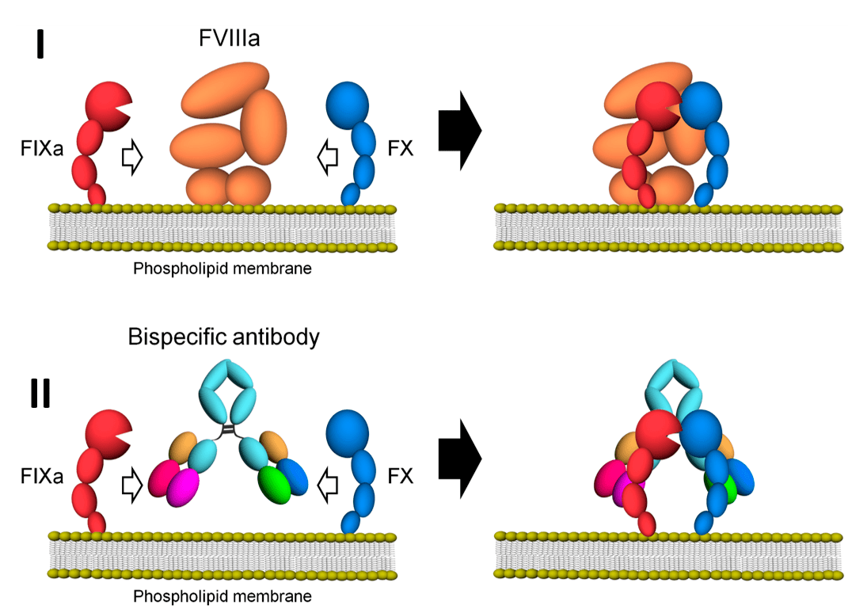
ЭМИЦИЗУМАБ

Slide 23
ЭМИЦИЗУМАБ ДОЗИРОВКА
Рекомендуемая доза составляет 3 мг/кг в виде подкожной инъекции один раз в неделю в течение первых 4-х недель,
затем препарат вводят в поддерживающей дозе:
1.5 мг/кг один раз в неделю или
3 мг/кг один раз в две недели или
6 мг/кг один раз в четыре недели.

Slide 24
ЭМИЦИЗУМАБ ПОКАЗАНИЯ
Наследственный дефицит фактора VIII с ингибиторами фактора VIII;
тяжелая формой гемофилии А (FVIII <1%) без ингибиторов фактора VIII, дети с затрудненным венозным доступом
Препарат используют только для профилактики! для лечения эпизодов кровотечения концентрат VIII фактора!

